Slide 1


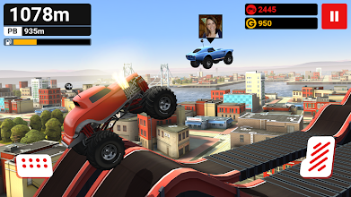
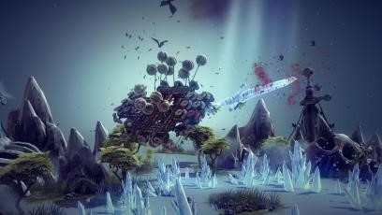
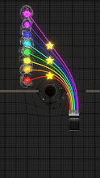
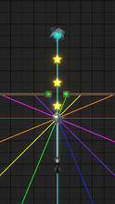
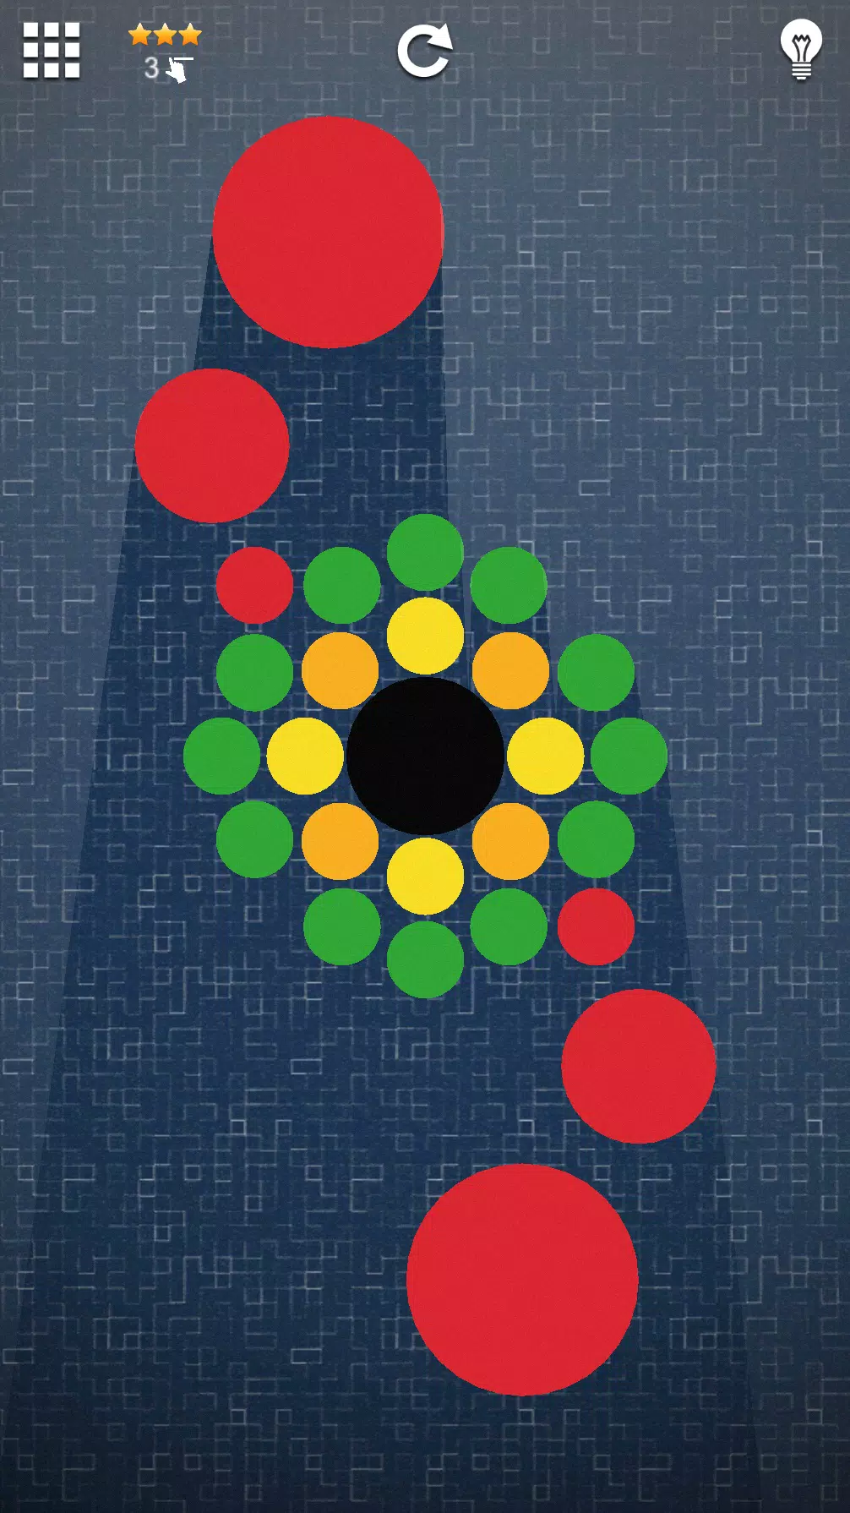
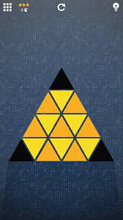
111年 線上 高中物理動手學
校園實驗演示說明
遊戲機的物理
實驗名稱：
A. 玩遊戲學物理
實驗原理：
研究遊戲中的物理現象。
實驗器材：
手機
實驗步驟：
下載任意兩款手機有關物理的遊戲。
錄製遊玩過程，並剪接到演示影片中。
檢驗項目：
影片為橫向拍攝、有字幕。影像清晰，有使用麥克風錄音。
影片中有自製《原理講解圖板》。
影片中有說明這一組的創意或創新。
影片中要講解物理現象發生的部分給同學看，同時須將錄製的遊玩過程一同剪接到演示影片中。
舉出一個生活中的例子說明遊戲中的物理現象。
請參考2021優秀影片(參考影片：https://youtu.be/kE-ZZPX2nyg、https://youtu.be/vCR_dE7yRaI)，您所選擇的遊戲不可以是2021優秀影片出現過的遊戲。
您所選擇的遊戲亦不可以是本活動之中各組已使用的軟體。
遊戲畫面
Light Ignite 遊戲畫面
Shatterbrain 遊戲畫面

Slide 2
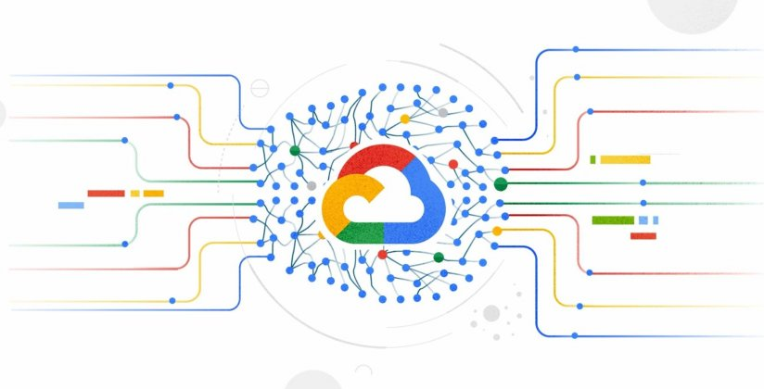


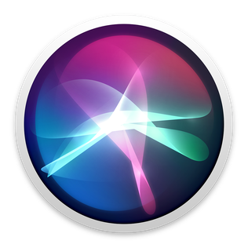
111年 線上 高中物理動手學
校園實驗演示說明
遊戲機的物理
實驗名稱：
B. 使用app學習數學及物理
實驗原理：
運用具有AI的App或遊戲學習數學及物理。
實驗器材：
手機
實驗步驟：
下載具有AI的App或遊戲學習數學及物理。
(例如：微軟數學App、Google Lens、Siri、Google Assistant)
錄製使用過程，並剪接到演示影片中。
檢驗項目：
影片為橫向拍攝、有字幕。影像清晰，使用麥克風錄音。
影片中有自製《原理講解圖板》。
影片中有說明這一組的創意或創新。
影片中需使用上述四種軟體，並詳細解說且演示如何操作。
影片中需比較在使用上述四種軟體對學習物理以及數學的助益。
影片中可以出難一點的題目考App。
影片中除了上述四種軟體外，請再尋找至少一種具有AI功能的軟體做演示。
影片中須討論您在使用上述軟體後，覺得AI對未來學習的影響。
https://cloud.google.com/blog/products/ai-machine-learning/google-cloud-launches-vertex-ai-unified-platform-for-mlops
微軟數學App
Google Lens
Siri

Slide 3



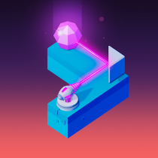
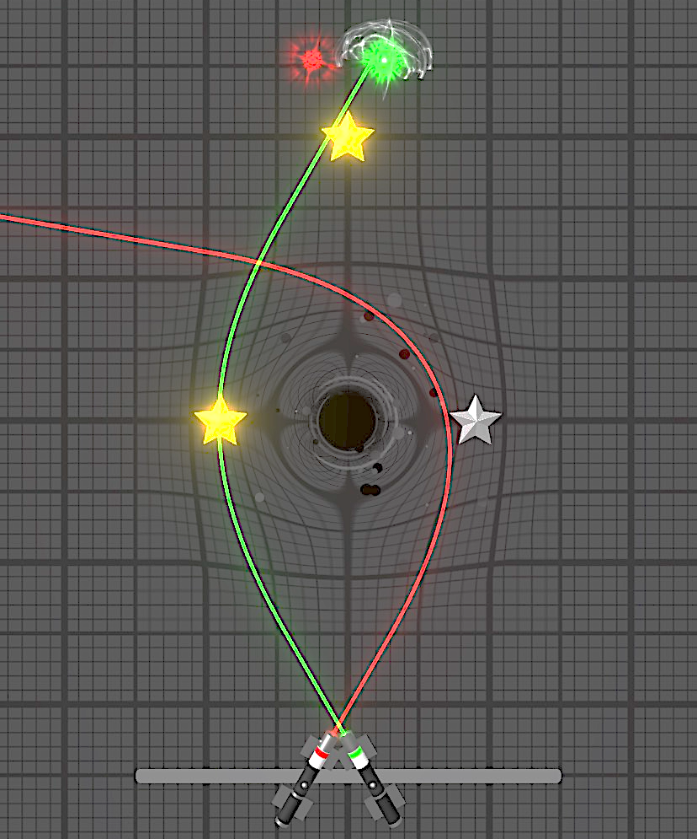
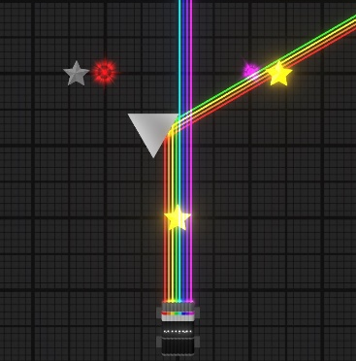
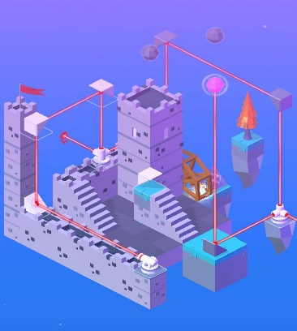
110年 生活物理 實驗演示
高中同學 實驗演示說明
遊戲機的物理
實驗名稱：
1. 玩遊戲學光學。
實驗原理：
研究光的反射、折射、顏色的效應。
實驗器材：
手機
實驗步驟：
1.下載 Light Ignite。
2.破完第一階段的所有關卡。
3.下載 Laser Quest .
4.破完 Iberia .
檢驗項目：
＊影片為橫向拍攝、有字幕。影像清晰，有使用麥克風錄音。
＊影片中有自製《原理講解圖板》。
＊影片中有說明這一組的創意或創新。
影片中要演示 Light Ignite 第1-8關（黑洞）給同學看，並講解為什麼黑洞會造成光的偏折。
在Light Ignite第一階段中找到一項特殊光學元件，截圖上傳，並在影片中講解此光學元件的作用原理。
Laser Quest 中除了雷射光發射器外還有其他元件，請在影片中說明那些元件的名稱以及作用原理。
a) Light Ignite. b) Laser Quest
c) Light Ignite 第1-8關
d) Light Ignite 第1-10關
e) Laser Quest 遊戲畫面

Slide 4

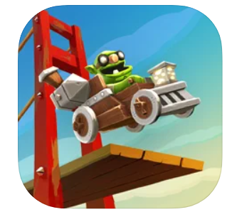

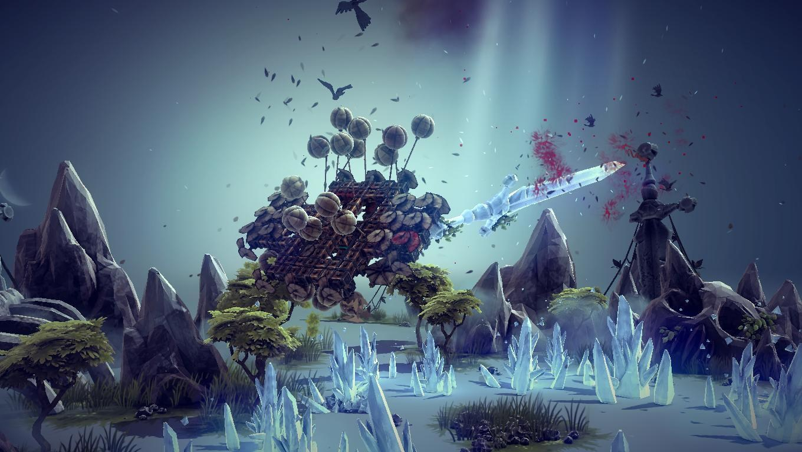
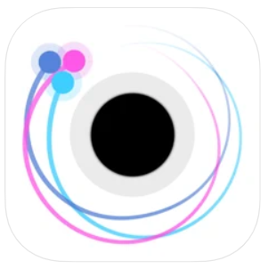
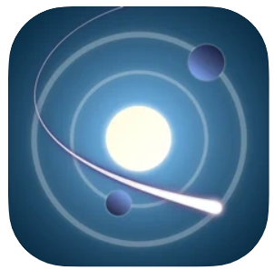

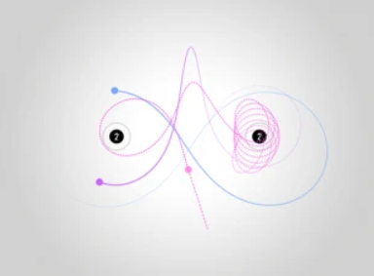
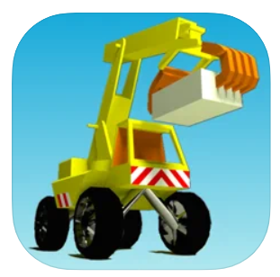
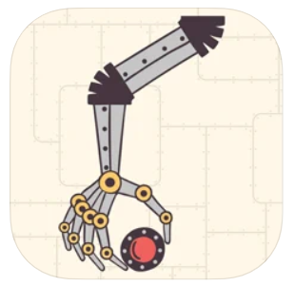

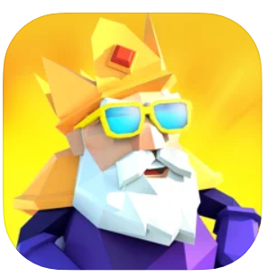
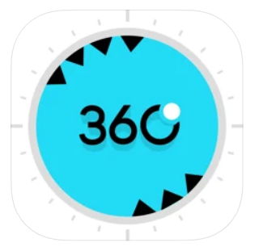

110年 生活物理 實驗演示
高中同學 實驗演示說明
遊戲機的物理
實驗名稱：
2. 玩遊戲學力學。
實驗原理：
靜力學、萬有引力、動力學。
實驗器材：
手機
實驗步驟：
1.下載任意兩款手機有關力學的物理遊戲。
2.將遊玩過程截圖，並上傳到影片中。
檢驗項目：
*影片為橫向拍攝、有字幕。影像清晰，有使用麥克風錄音。
*影片中有自製《原理講解圖板》。
*影片中有說明這一組的創意或創新。
影片中要演示力學的部分給同學看，並講解為何會發生。
把遊玩過程截圖上傳，並在影片中講解遊戲裡的物理原理。
舉出一個實際例子證明此原理。
靜力學
行星軌道類
其他
動力學

Slide 5
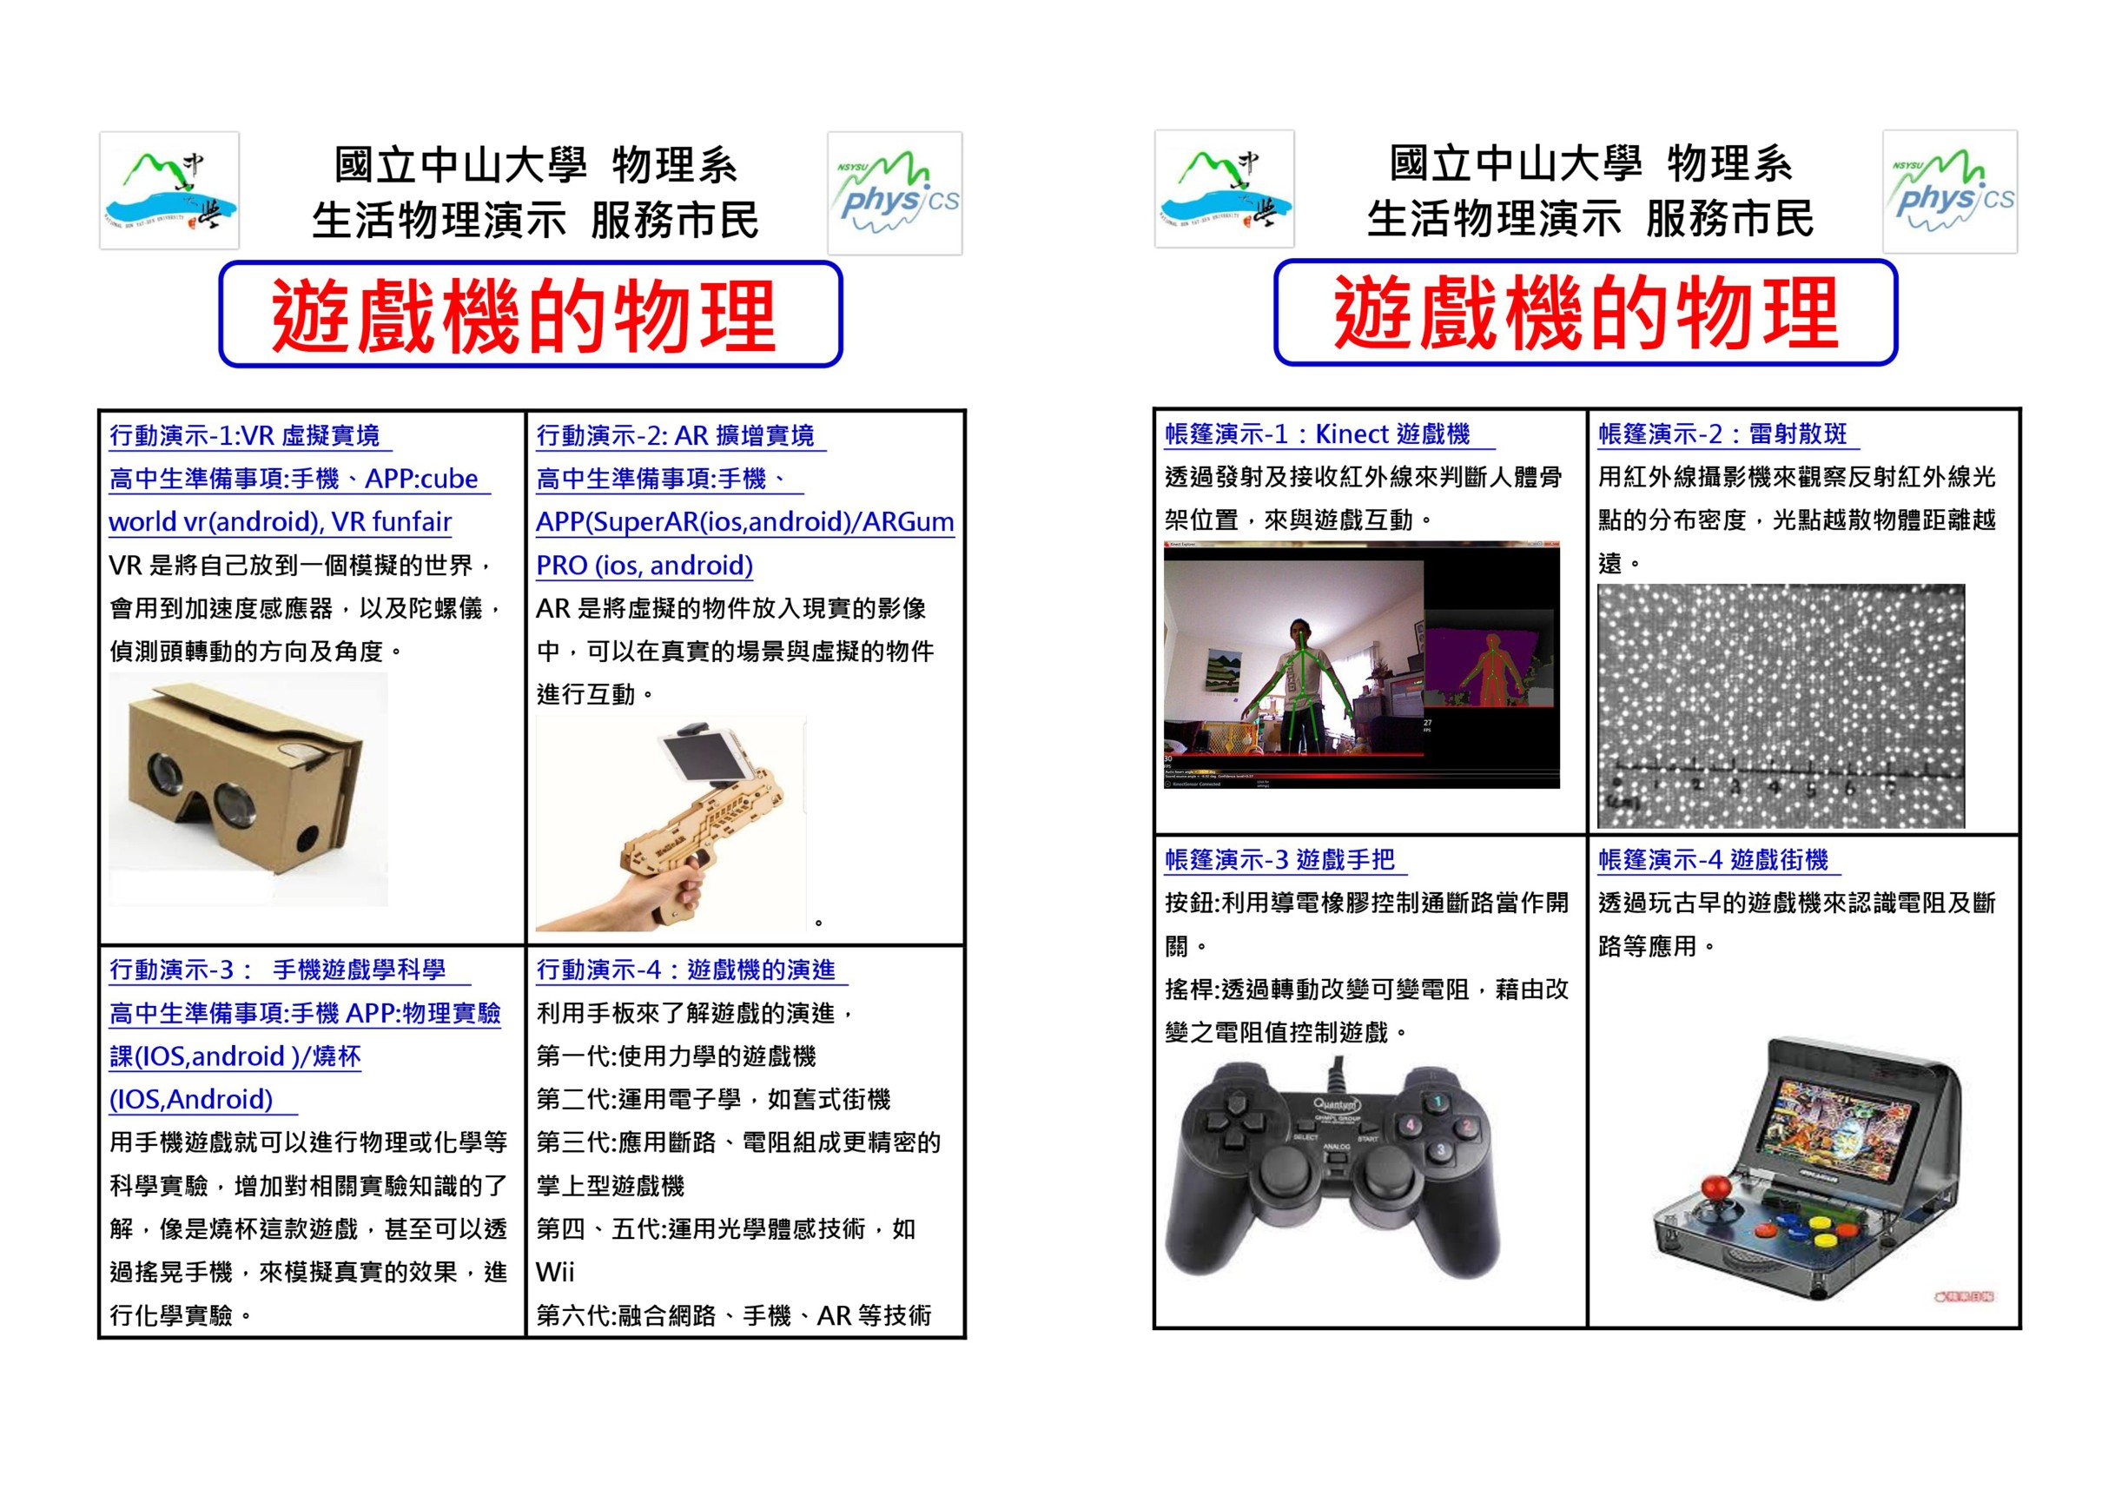

Slide 7
